Slide 1
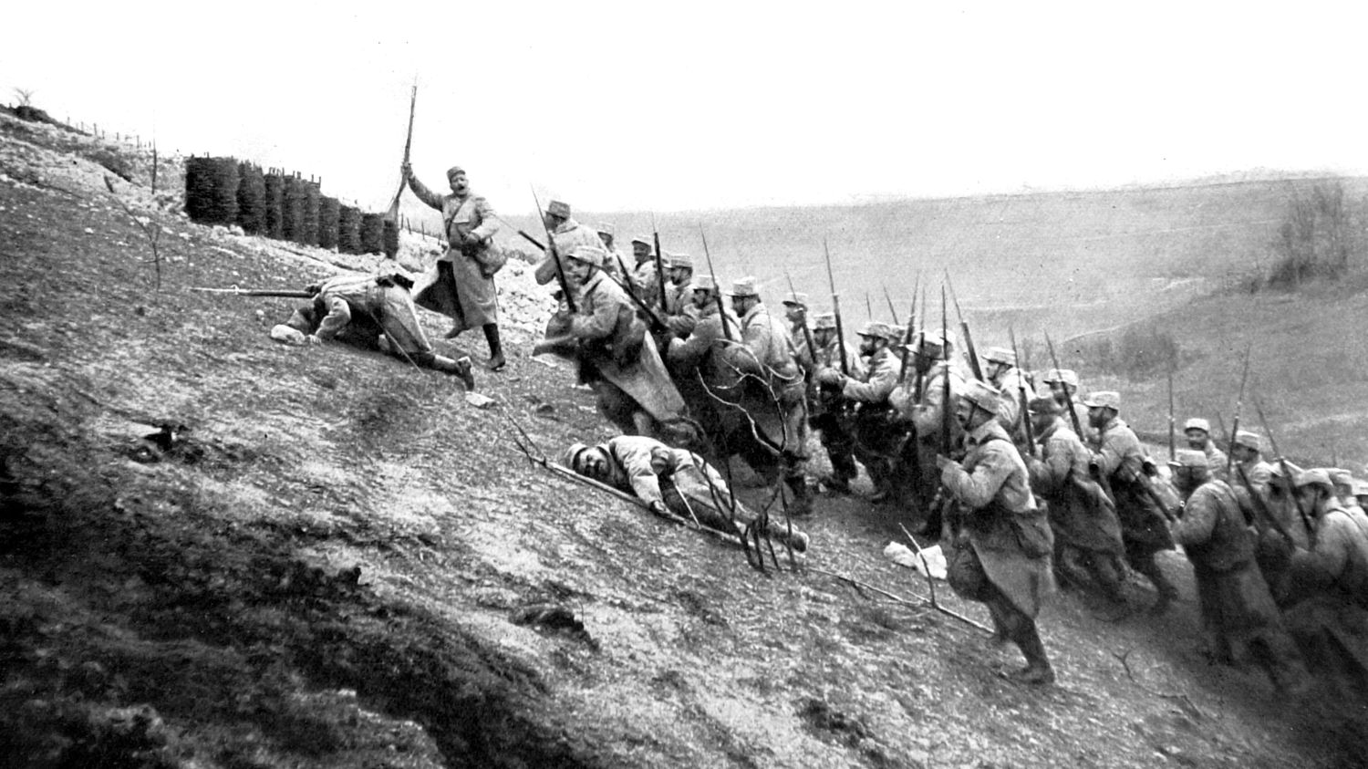
PREMIERE GUERRE MONDIALE
1914-1918

Slide 2
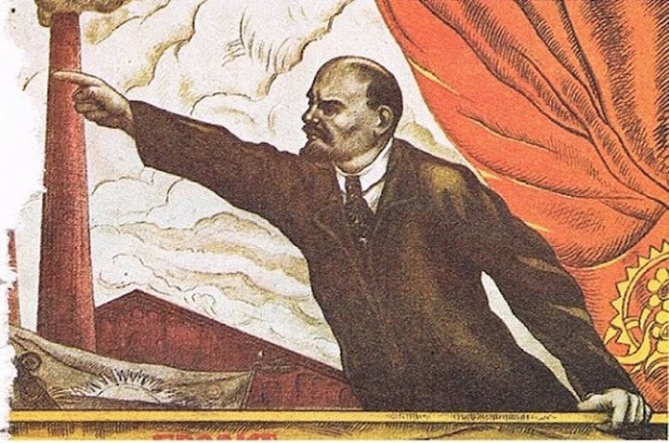
RÉVOLUTIONS RUSSES
1917

Slide 3
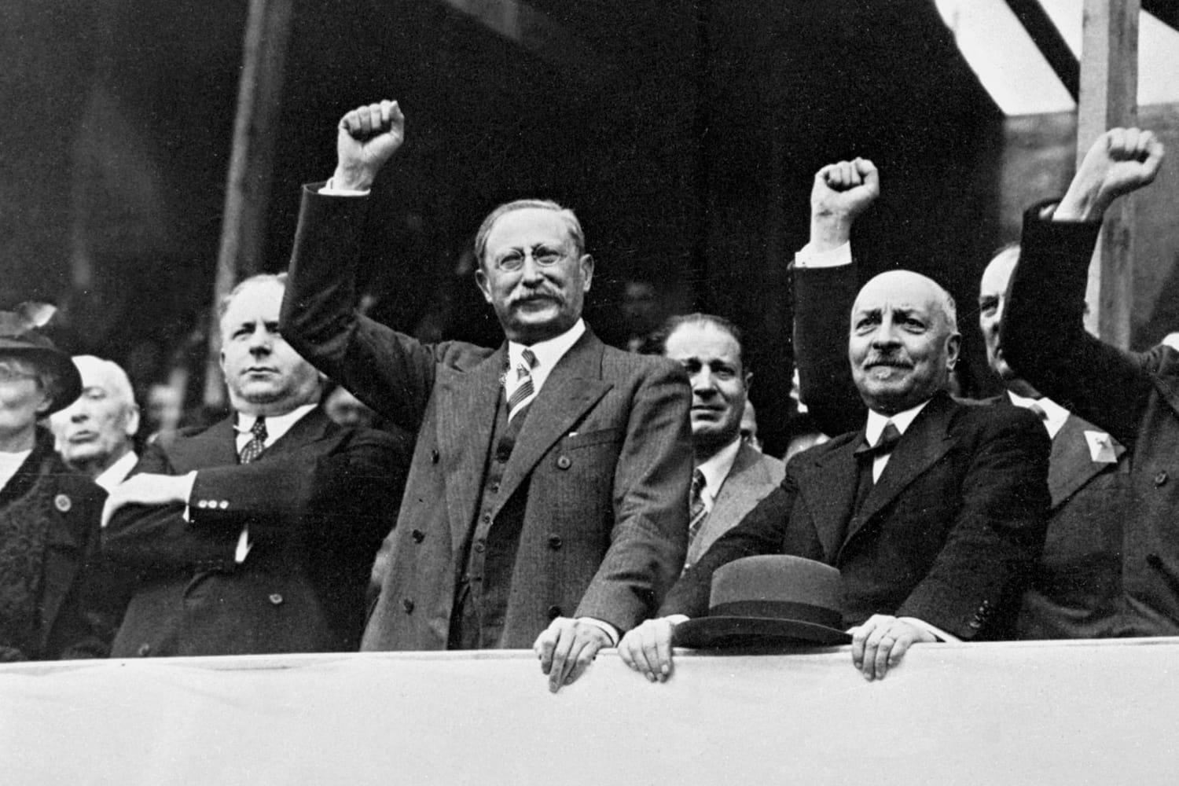
FRONT POPULAIRE EN FRANCE
1936-1938

Slide 4
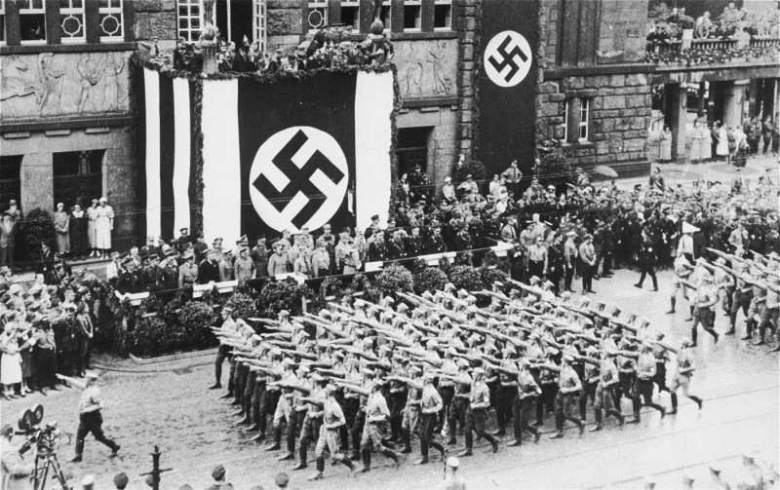
ALLEMAGNE NAZIE
1933-1945

Slide 5

SECONDE GUERRE MONDIALE
1939-1945

Slide 6

CRÉATION DE L’ONU
1945

Slide 7

GUERRE FROIDE
1947-1991

Slide 8
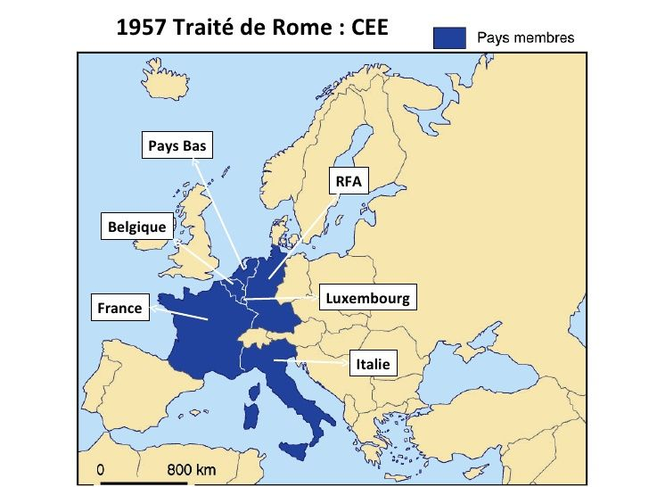
TRAITÉ DE ROME
1957

Slide 9
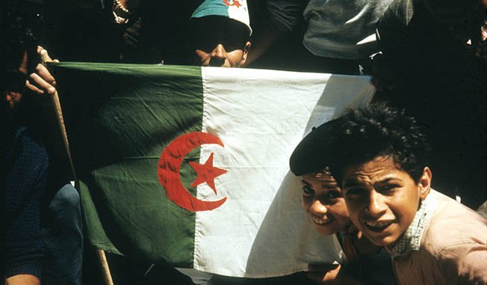
INDÉPENDANCE DE L’ALGÉRIE
1962

Slide 10
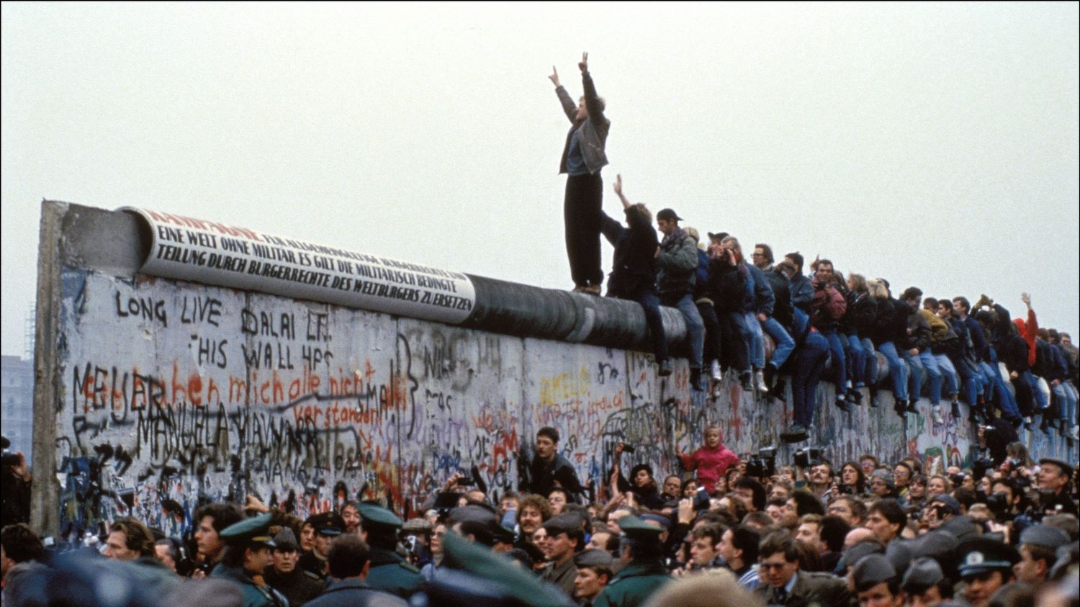
CHUTE DU MUR DE BERLIN
1989

Slide 11
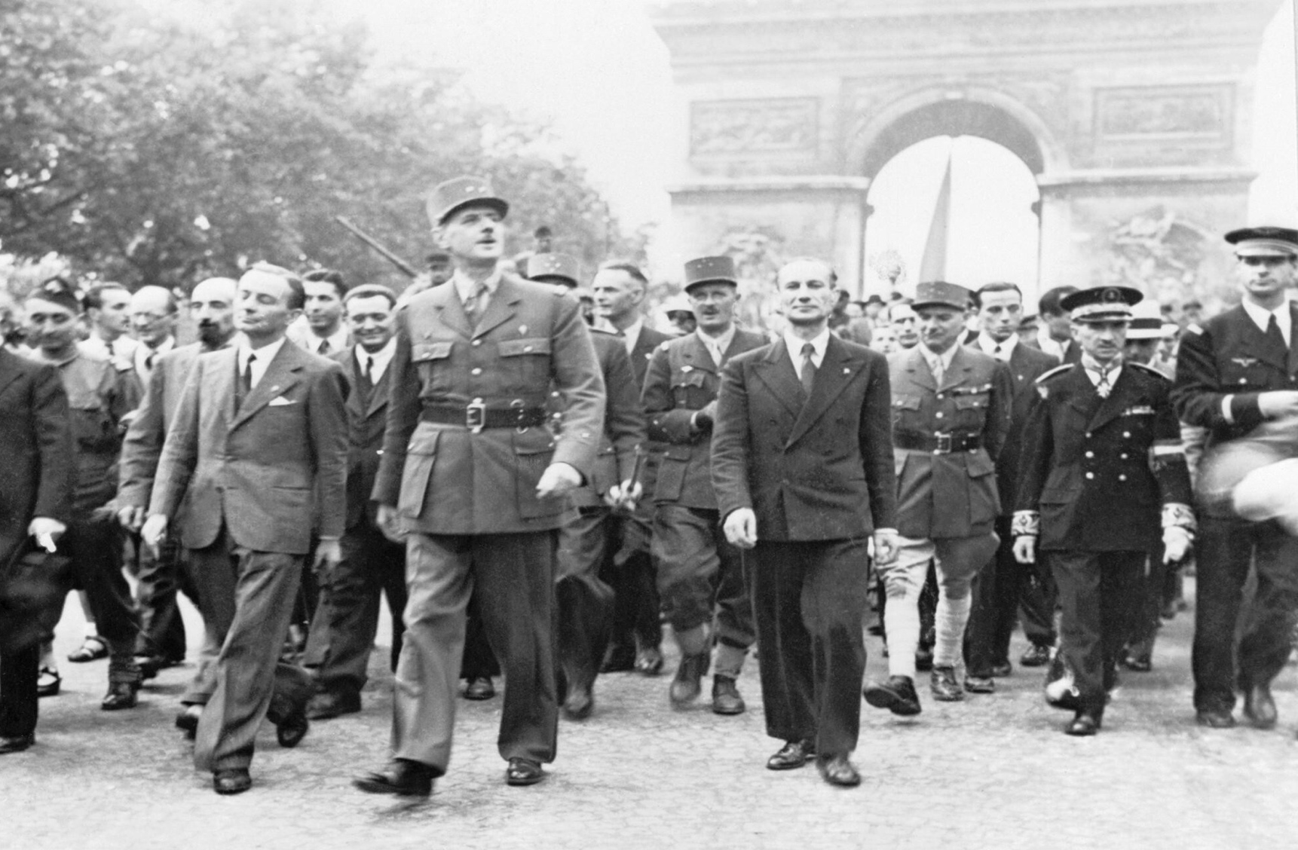
LIBÉRATION ET GPRF
1944-1946

Slide 12
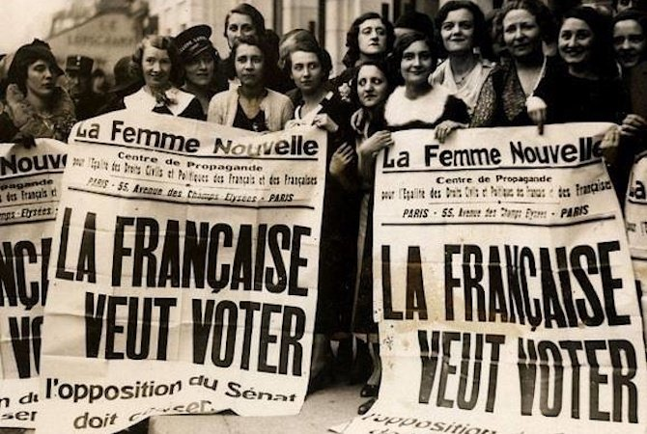
DROIT DE VOTE DES FEMMES
1944

Slide 13

SÉCURITÉ SOCIALE
1945

Slide 14

Ve RÉPUBLIQUE
1958

Slide 15
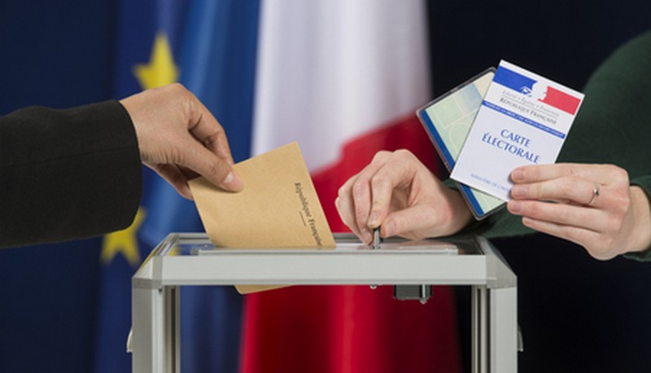
PRÉSIDENT ÉLU AU SUFFRAGE UNIVERSEL
1962

Slide 16
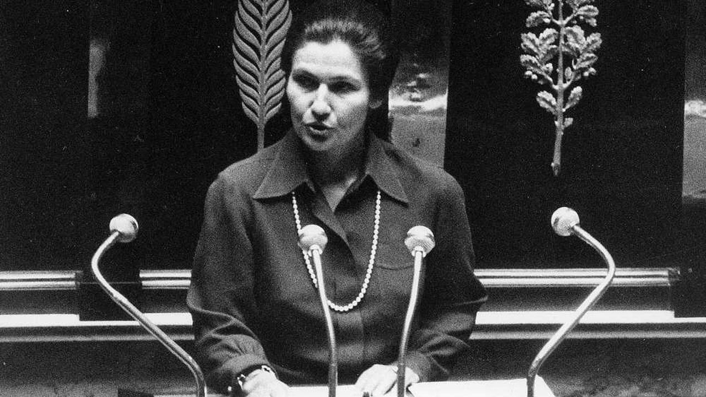
LOI VEIL
1975

Slide 17
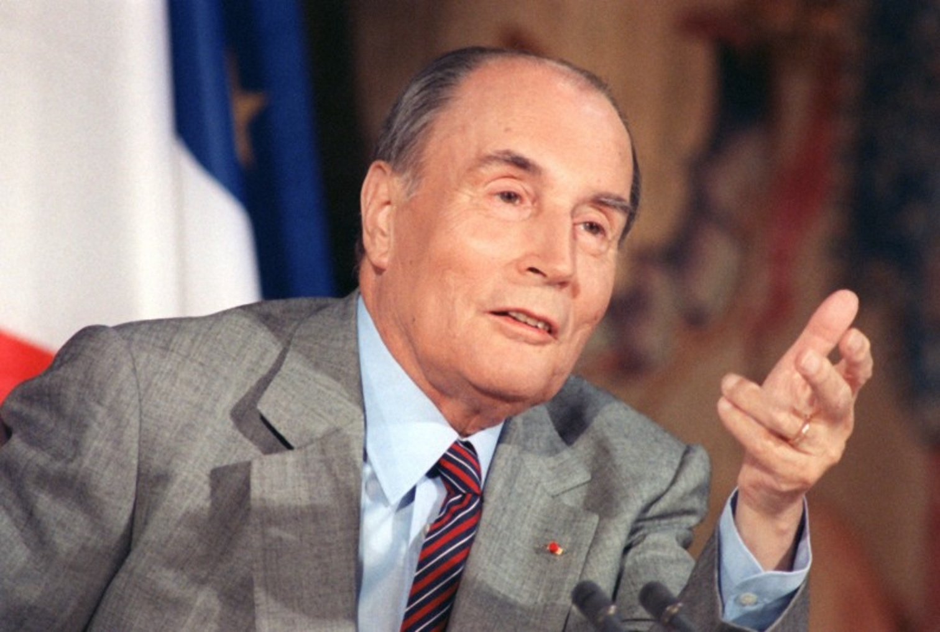
1ère ALTERNANCE
F. MITTERRAND PRÉSIDENT
1981

Slide 18
Schéma d’une aire urbaine
Ville-centre
Banlieues
Couronne périurbaine
Voies de communication
Etalement urbain
Migrations pendulaires

Slide 19
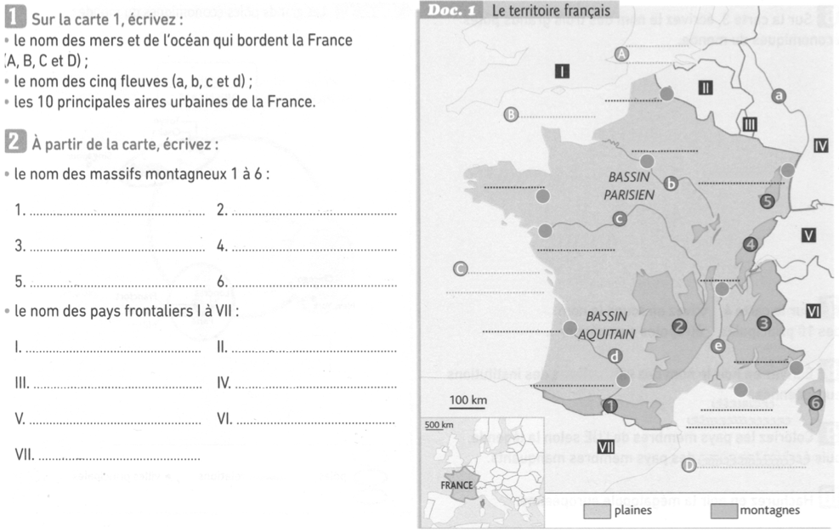
Mer
du nord
Dunkerque
Lille
Manche
Le Havre
Paris
Rennes
Strasbourg
Pyrénées
Massif central
St Nazaire
Alpes
Jura
Nantes
Vosges
Corse
Océan
Lyon
Atlantique
Bordeaux
ROYAUME-UNI
BELGIQUE
Nice
LUXEMBOURG
ALLEMAGNE
Toulouse
SUISSE
ITALIE
Marseille
Marseille
ESPAGNE
Mer
a. Rhin
c. Loire
e. Rhône
méditerranée
b. Seine
d. Garonne

Slide 20
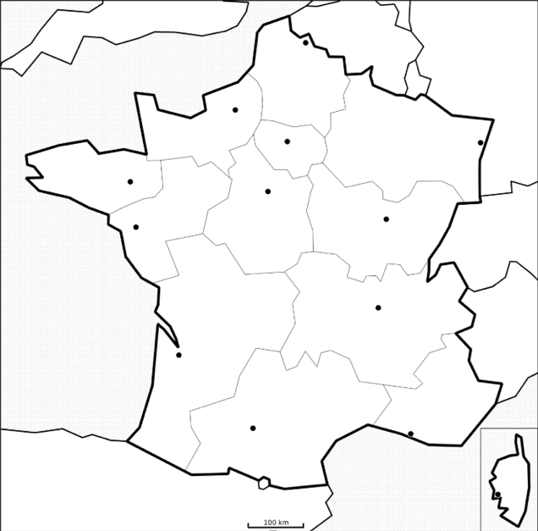
8
Haut de France
7
9
Normandie
Ile de France
12
Grand Est
Bretagne
6
5
Pays de la Loire
Centre Val de Loire
Bourgogne Franche-comté
10
11
1
Nouvelle Aquitaine
Auvergne-Rhône-Alpes
4
3
PACA
Occitanie
2
13
Corse

Slide 21
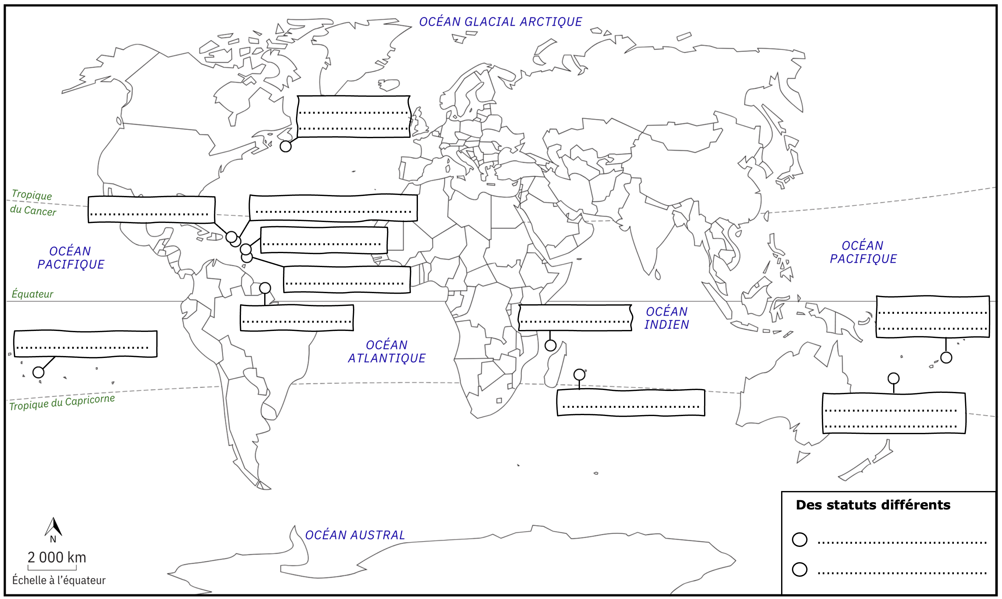
Compétence – Se repérer dans l’espace
Les territoires ultramarins français
DROM : Département et Région d’Outre-Mer
COM : Collectivité d’Outre-Mer
St-Pierre
et Miquelon
St-Martin
St-Barthélémy
Guadeloupe
Martinique
Guyane
Mayotte
Wallis et
Futuna
Polynésie
La Réunion
Nouvelle-
Calédonie
DROM
COM

Slide 22
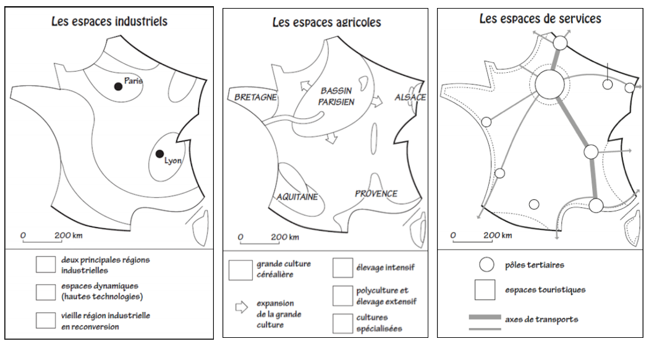
Les espaces productifs

Slide 23
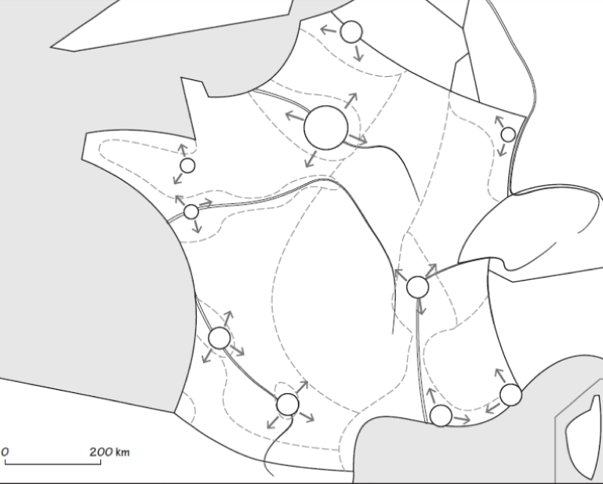
Des densités de population différente

Slide 24
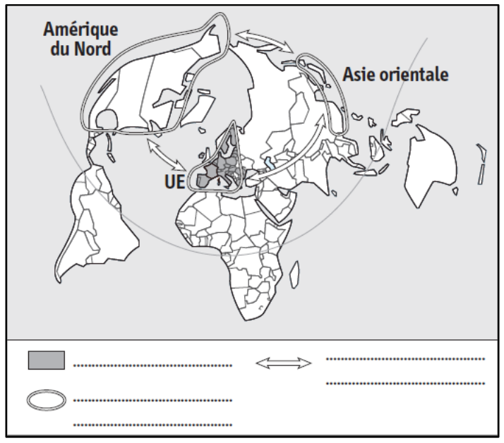
L'UE, un pôle de commerce mondial
Amérique
du nord
…......................
..........................
Asie
orientale
…............................
................................
UE
…....
L'UE des 27
Flux commerciaux et IDE
Pôles du commerce mondial

Slide 25
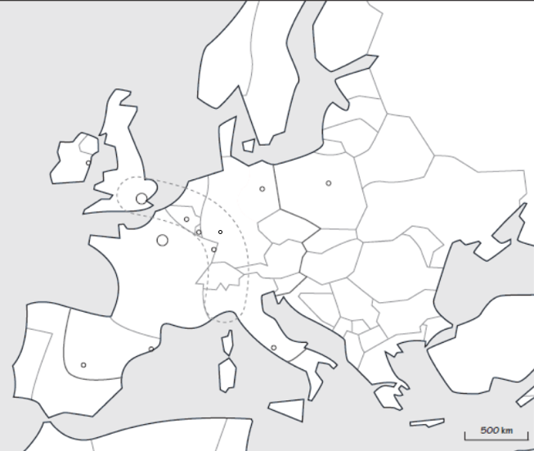
Quelques pays de l'Union européenne
Finlande
22
12
La Mégalopole européenne
Suède
Estonie
13
Lettonie
11
14
10
Lituanie
Danemark
15
6
Irlande
Allemagne
16
23
P-B
Pologne
Northern Range
8
7
Belgique
9
17
Rep. Tchèque
1
Autriche
19
20
Hongrie
France
18
Roumanie
21
Bulgarie
Espagne
Italie
3
2
4
5
Portugal
Grèce

